Slide 1

ОБУДО «ОЦРТДиЮ»
«Школа молодого педагога»
Тема: Самообразование как источник профессионального роста педагога
Подготовила: Горбунова Елена Владимировна, методист
2024 год

Slide 2
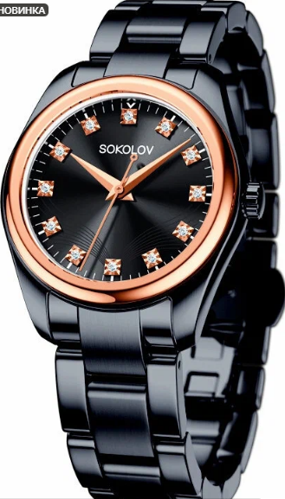
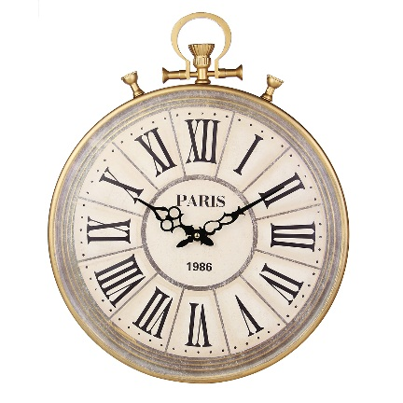
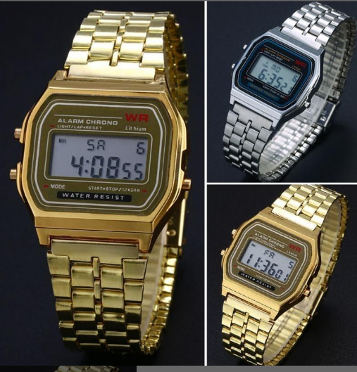
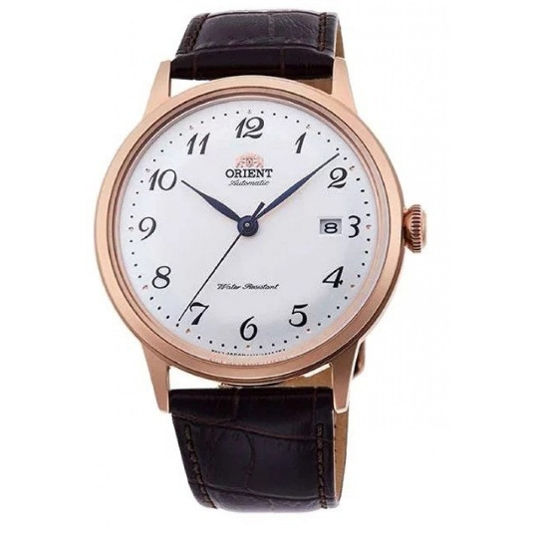

№ 1.Механические часы с римскими цифрами
№ 2.Классика с арабской нумерацией
№ 3.Спортивная модель с подвеской и антишоковой защитой.
№ 4.Электронные часы с множеством разнообразных функций.
№ 5.Циферблат без цифр, с точками или черточками вместо них.

Slide 3
ТВОЙ ТИП | СОВЕТ ПСИХОЛОГА
Ты скорее консерватор. Твой принцип: «Лучшее- враг хорошего» | Не останавливайся на достигнутом. Постоянно учись новому.
Ты реалист, прагматик. Твой принцип: «Лучше синица в руках…» | Мечта и полёт фантазии могут открыть тебе новые горизонты.
Ты легкий человек. Твой принцип: «Завтра будет лучше, чем вчера!» | Чтобы закрепить успех, учись доводить начатое до конца.
Ты много работаешь. Твой принцип: «кто хочет, тот добьется». | Бизнес приносит деньги, но он не заменит тебе близких.
Ты требовательна. Твой принцип: «Каждому по способностям!» | Учись мыслить шире и помнить точку зрения собеседника.

Slide 4
«Всякое настоящее образование добывается только путем самообразования». (Н. А. Рубакин)
Самообразование – это целенаправленная работа педагога по расширению и углублению своих теоретических знаний, совершенствованию имеющихся и приобретению новых профессиональных навыков и умений в свете современных требований педагогической и психологической наук.
Три стадии профессионального становления педагога
"выживание" (первый год работы, который отмечен личными профессиональными затруднениями);
"адаптация" (от 2 до 5 лет работы, характеризуется особым вниманием
учителя к своей профессиональной деятельности);
"зрелость" (от 6 до 8 лет работы, характеризуется стремлением переосмыслить свой опыт и желанием самостоятельного педагогического
исследования).
Три стадии профессионального становления педагога
"выживание" (первый год работы, который отмечен личными профессиональными затруднениями);
"адаптация" (от 2 до 5 лет работы, характеризуется особым вниманием
учителя к своей профессиональной деятельности);
"зрелость" (от 6 до 8 лет работы, характеризуется стремлением переосмыслить свой опыт и желанием самостоятельного педагогического
исследования).
Основные направления, в которых педагогу ДО рекомендуется заниматься самообразованием:
• психолого-педагогическое (ориентированное на детей и родителей);
• психологическое (имидж, общение, искусство влияния, лидерские качества и др.);
• методическое (педагогические технологии, формы, методы и приёмы обучения).

Slide 5
Утверждение | Баллы
Я стремлюсь изучить себя
Я оставляю время для развития, как бы ни был занят работой и домашними делами
Препятствия стимулируют мою активность
Я ищу обратную связь, т. к. это помогает мне узнать и оценить
Я рефлексирую свою деятельность, выделяю для этого время
Я анализирую свои чувства и опыт
Я много читаю
Я активно дискутирую по интересующим меня вопросам
Я верю в свои возможности
Я осознаю то влияние, которое оказывают на меня окружающие люди
Я получаю удовольствие от освоения нового
Возрастающая ответственность не пугает меня
Я положительно отнесся бы к продвижению по службе
Я управляю своим профессиональным развитием и получаю положительные результаты
Анкета "Выявление способности педагога к саморазвитию"

Slide 6
Инструкция. Отвечая на вопросы анкеты, поставьте, пожалуйста, напротив каждого утверждения балл:
5 – если данное утверждение полностью соответствует вашему мнению;
4 – скорее соответствует, чем нет;
3 – и да, и нет;
2 – скорее не соответствует;
1 – не соответствует.
Обработка результатов "Выявление способности педагога к саморазвитию»
Общая сумма баллов.
55 и более баллов – Вы активно реализуете свои потребности в саморазвитии.
36–54 балла – у Вас нет сложившейся системы саморазвития, ориентация на развитие сильно зависит от условий.
15–35 баллов – Вы находитесь в стадии остановившегося развития.

Slide 7
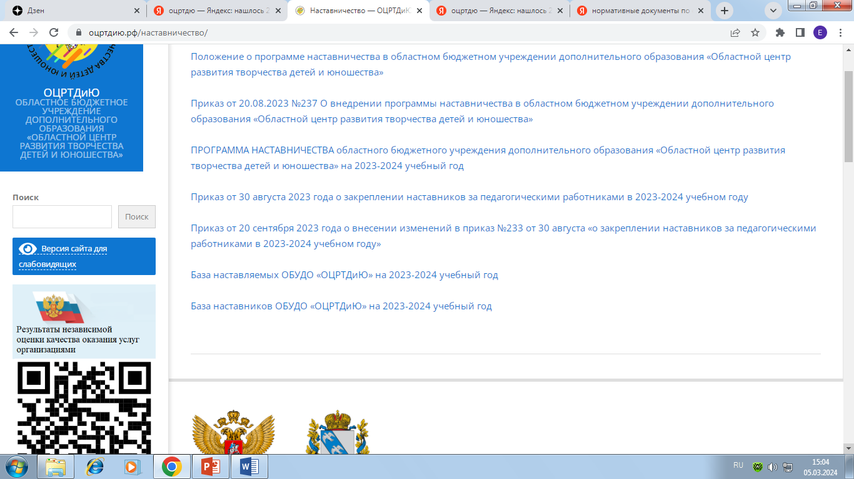

Slide 8
Алгоритм работы преподавателя по самообразованию может быть
следующим:
Составляющие, которые побуждают педагога к самообразованию:
Ежедневная работа с информацией;
Желание творчества;
Стремительный рост современной науки, особенно психологии и педагогики заставляет педагога; идти в ногу со временем
Конкуренция;
Общественное мнение;
Материальное стимулирование.
1 этап – установочный;
2 этап – обучающий;
3 этап – практический;
4 этап – теоретическое осмысление;
5 этап - итогово-контрольный.

Slide 9
Смысл самообразования выражается в удовлетворении познавательной активности, растущей потребности педагога в самореализации путем непрерывного образования.
Источники самообразования:
телевидение;
газеты, журналы;
литература (методическая, научно-популярная, публицистическая и др.);
интернет;
видио, аудио;
семинары, конференции, мастер-классы;
курсы повышения квалификации.
Для чего нужно самообразование:
- совершенствовать работу с детьми;
- формировать определенные личностные качества;
- повысить профессиональный статус;
- представить успешный опыт деятельности.

Slide 10
Составляющие процесса самообразования педагога
Изучать и внедрять новые педагогические технологии, формы, методы и приемы обучения;
Посещать занятия коллег и участвовать в обмене опытом;
Периодически проводить самоанализ своей педагогической деятельности;
Повышать уровень своей эрудиции, правовой и общей культуры.

Slide 11
Рекомендации по составлению индивидуального плана работы по
самообразованию педагогов
1. Структура плана по самообразованию
1) Информационно-подготовительный этап (вводно- ознакомительный) включает в себя:
- изучение научно-методической и учебно-методической литературы;
- изучение периодической печати;
- знакомство с работами других педагогов;
- ведение собственной картотеки литературы и периодической печати по
теме.
2) Практический этап включает:
- составление картотеки игр и упражнений по теме, над которой работает;
- разработка конспектов занятий;
- разработка и апробирование работы по конкретному разделу программы
– составление календарно-тематического плана и подбор методов, приемов
для развития обучающихся;
- разработка проекта;
- разработка опросников для диагностирования обучающихся;
- создание фотоальбомов или видеофильмов по проблеме, над которой работает педагог;
- участие в работе конференций, семинаров.
3) Итоговый этап (отчет) в следующих формах:
- презентация проекта;
- выступления на педсоветах, методических объединениях, конференциях по обмену и обобщению педагогического опыта.
- мастер-классы;
- участие в конкурсах «Сердце отдаю детям», ….
- ознакомление коллег с новинками методической литературы по теме самообразования (проблеме).

Slide 12
ОБУДО «ОЦРТДиЮ»
«Школа молодого педагога»
Тема: Самообразование как источник профессионального роста педагога
Подготовила: Горбунова Елена Владимировна, методист
akb.-6@mail.ru
8 (920) 261 43 15
2024 год

